Slide 1

Соларев Руслан Антонович
Студент колледжа информационных и креативных технологий (IThub Владивосток), Приморский край
Бизнес-роль: Дата-инженер

Slide 2

Модуль A Парсинг и предобработка данных
Модуль Б Разведочный анализ данных
Модуль В Построение, обучение и оптимизация модели
Модуль Г Разработка программного продукта
Модуль Д
Разработка средств интеграции и поддержки готового решения
Модули
Notes:
сменить дизайн

Slide 3
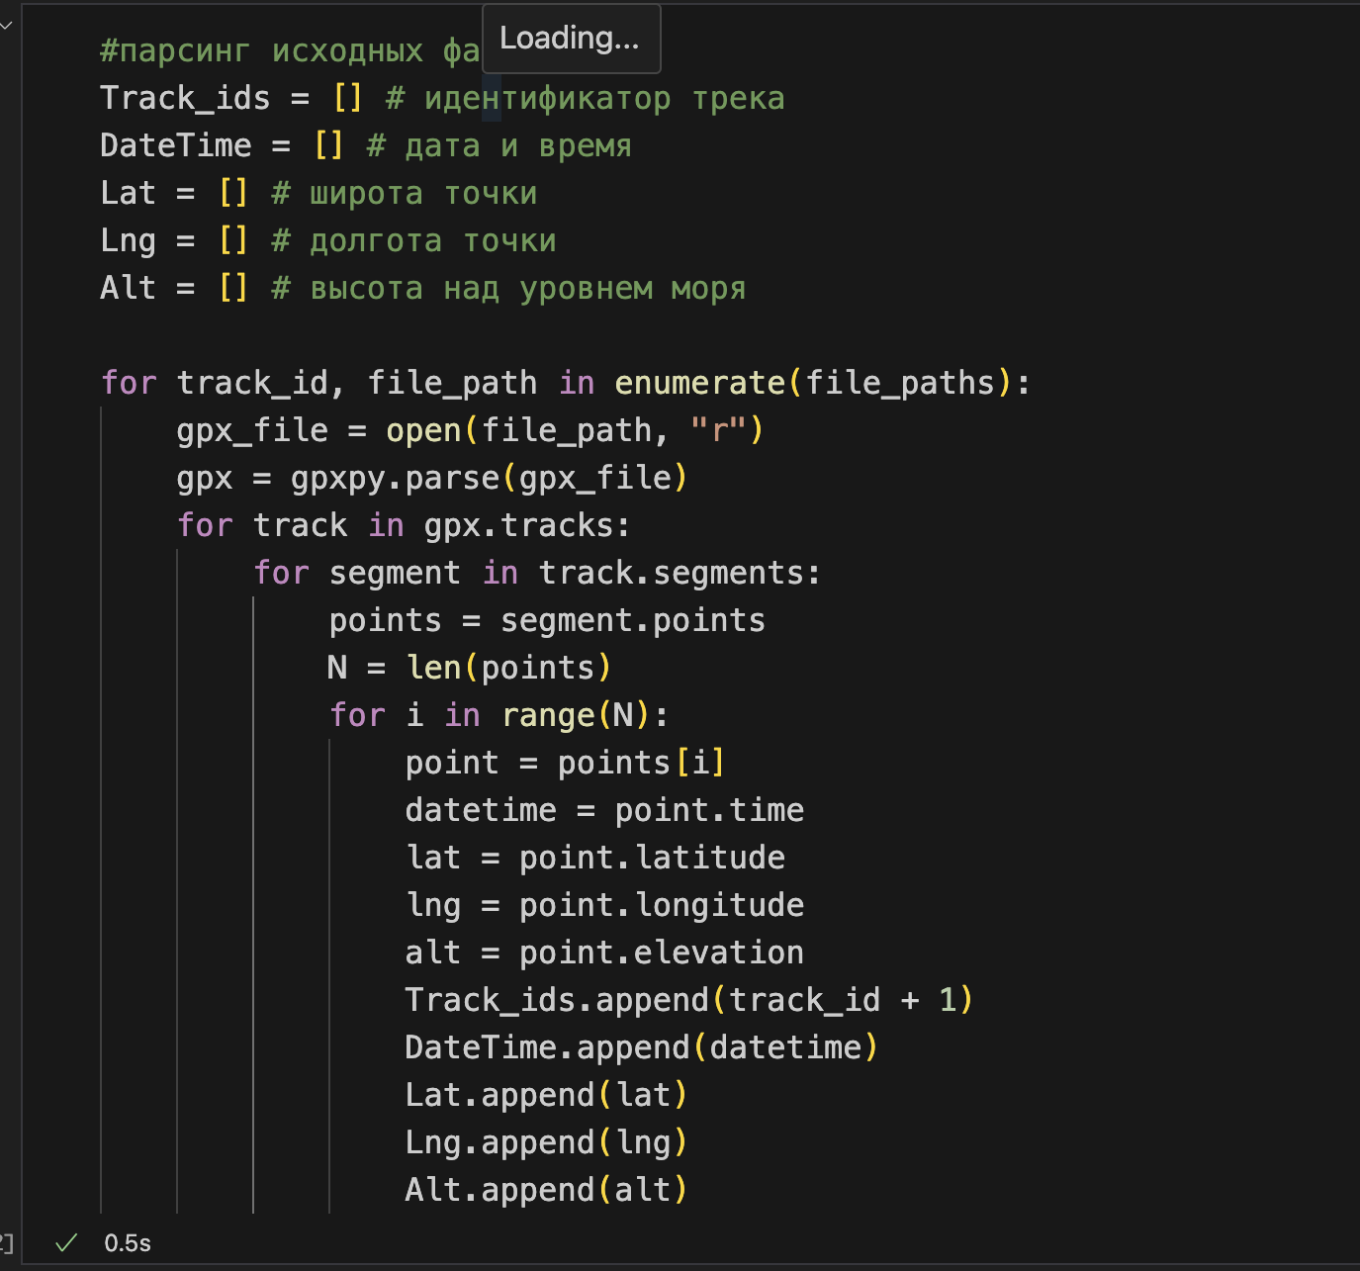
Модуль А
В пункте 1.1 были обработаны GPX файлы с маршрутами 3 треков. Из файлов удалось получить основные геоданные точек + температуру воздуха и частоту шагов.
15 слайд из 46

Slide 4
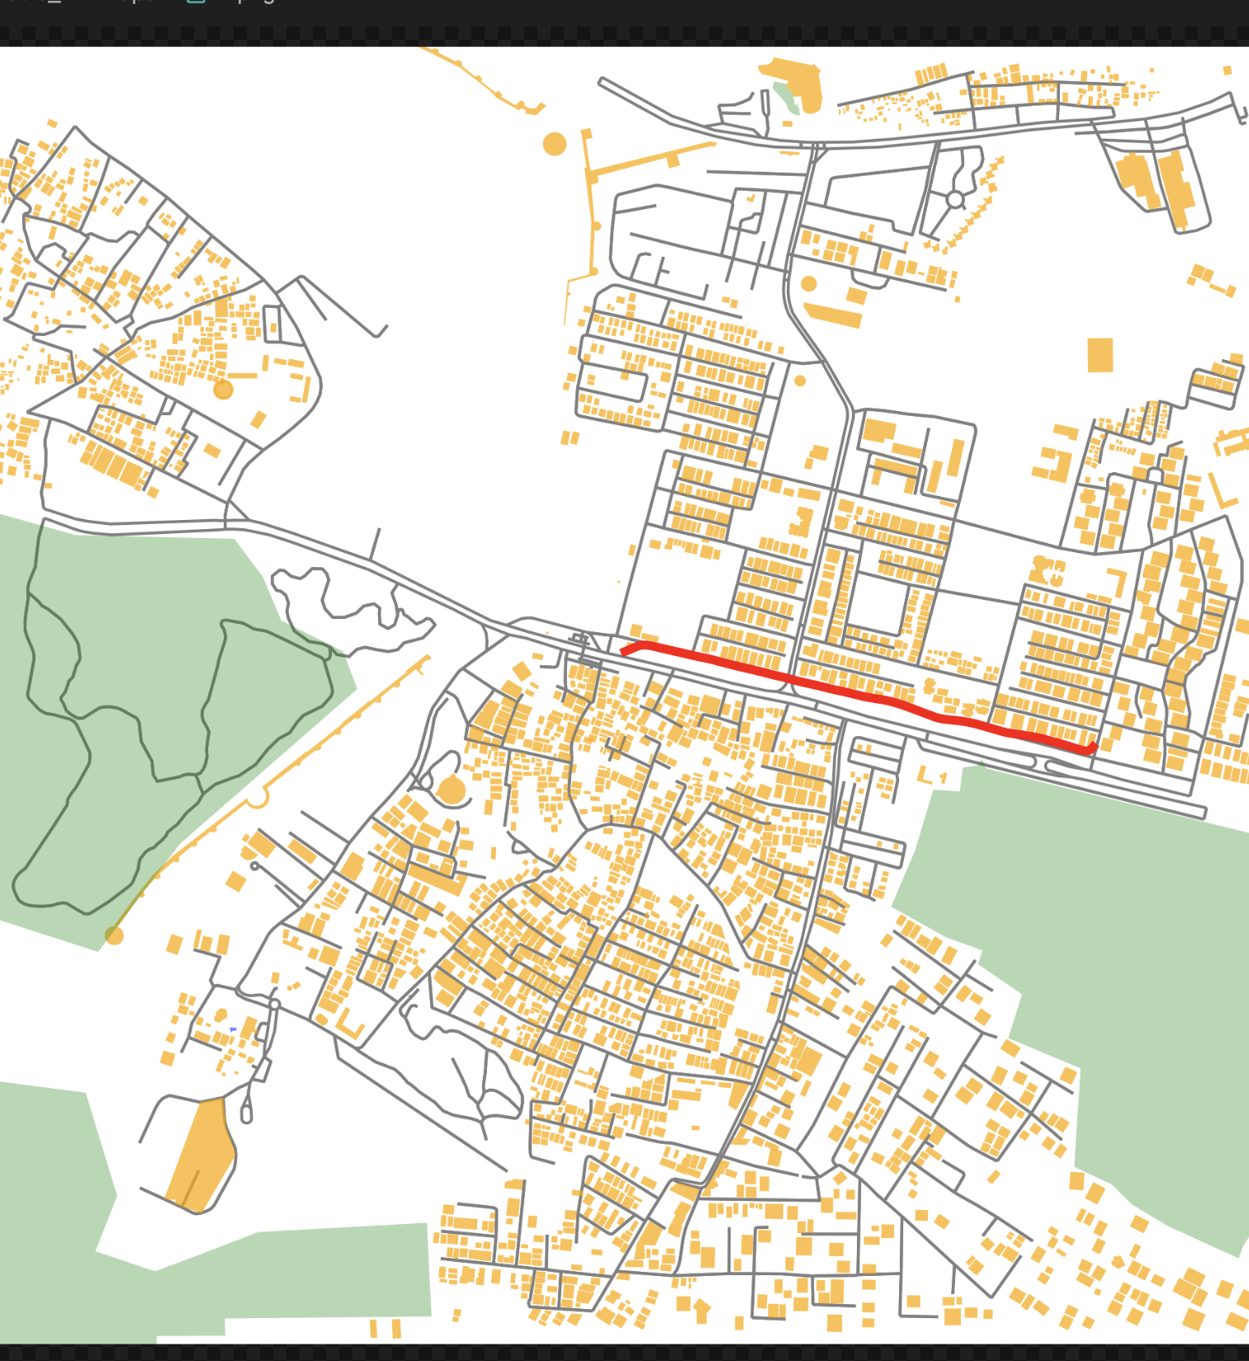
C помощью библиотеки osmnx удалось визуализировать топографические карты по точкам, а также получить различные виды объектов (водоёмы, здания, леса) в радиусе 500 метров для каждой точки каждого трека.
15 слайд из 46

Slide 5
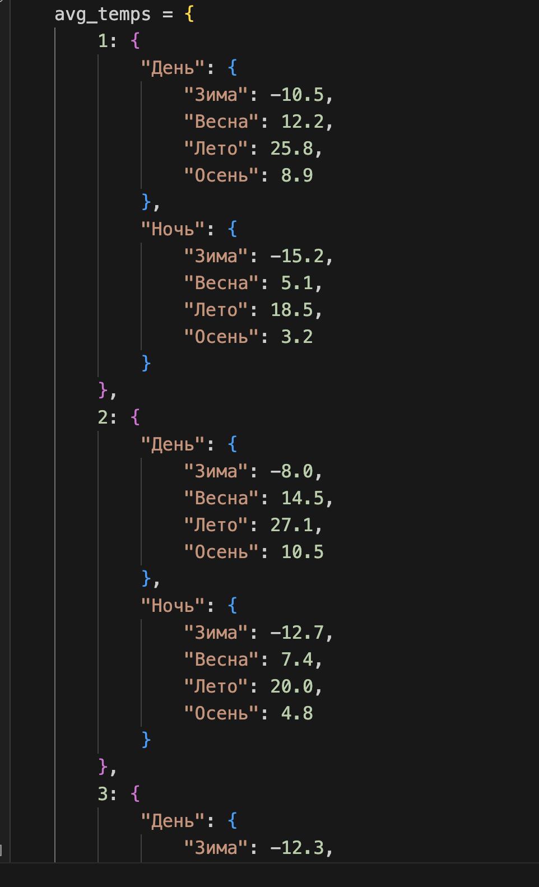
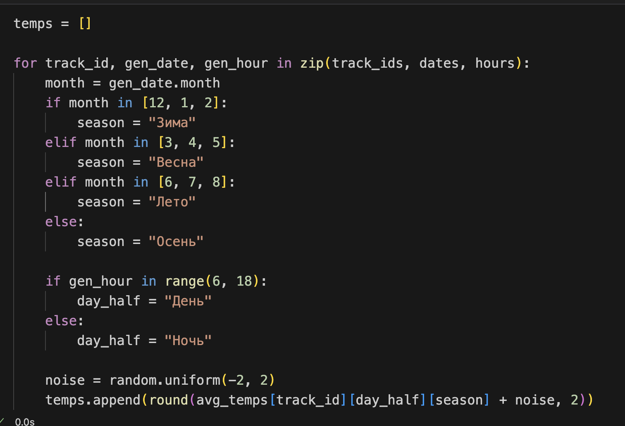
В пункте 1.3 было необходимо обеспечить всесезонность данных. Данные о средней температуре на разных треках были получены с помощью ручной разметки (на основании погодных сайтов). После чего происходила генерация дат и добавление средней температуры + шум.
15 слайд из 46

Slide 6
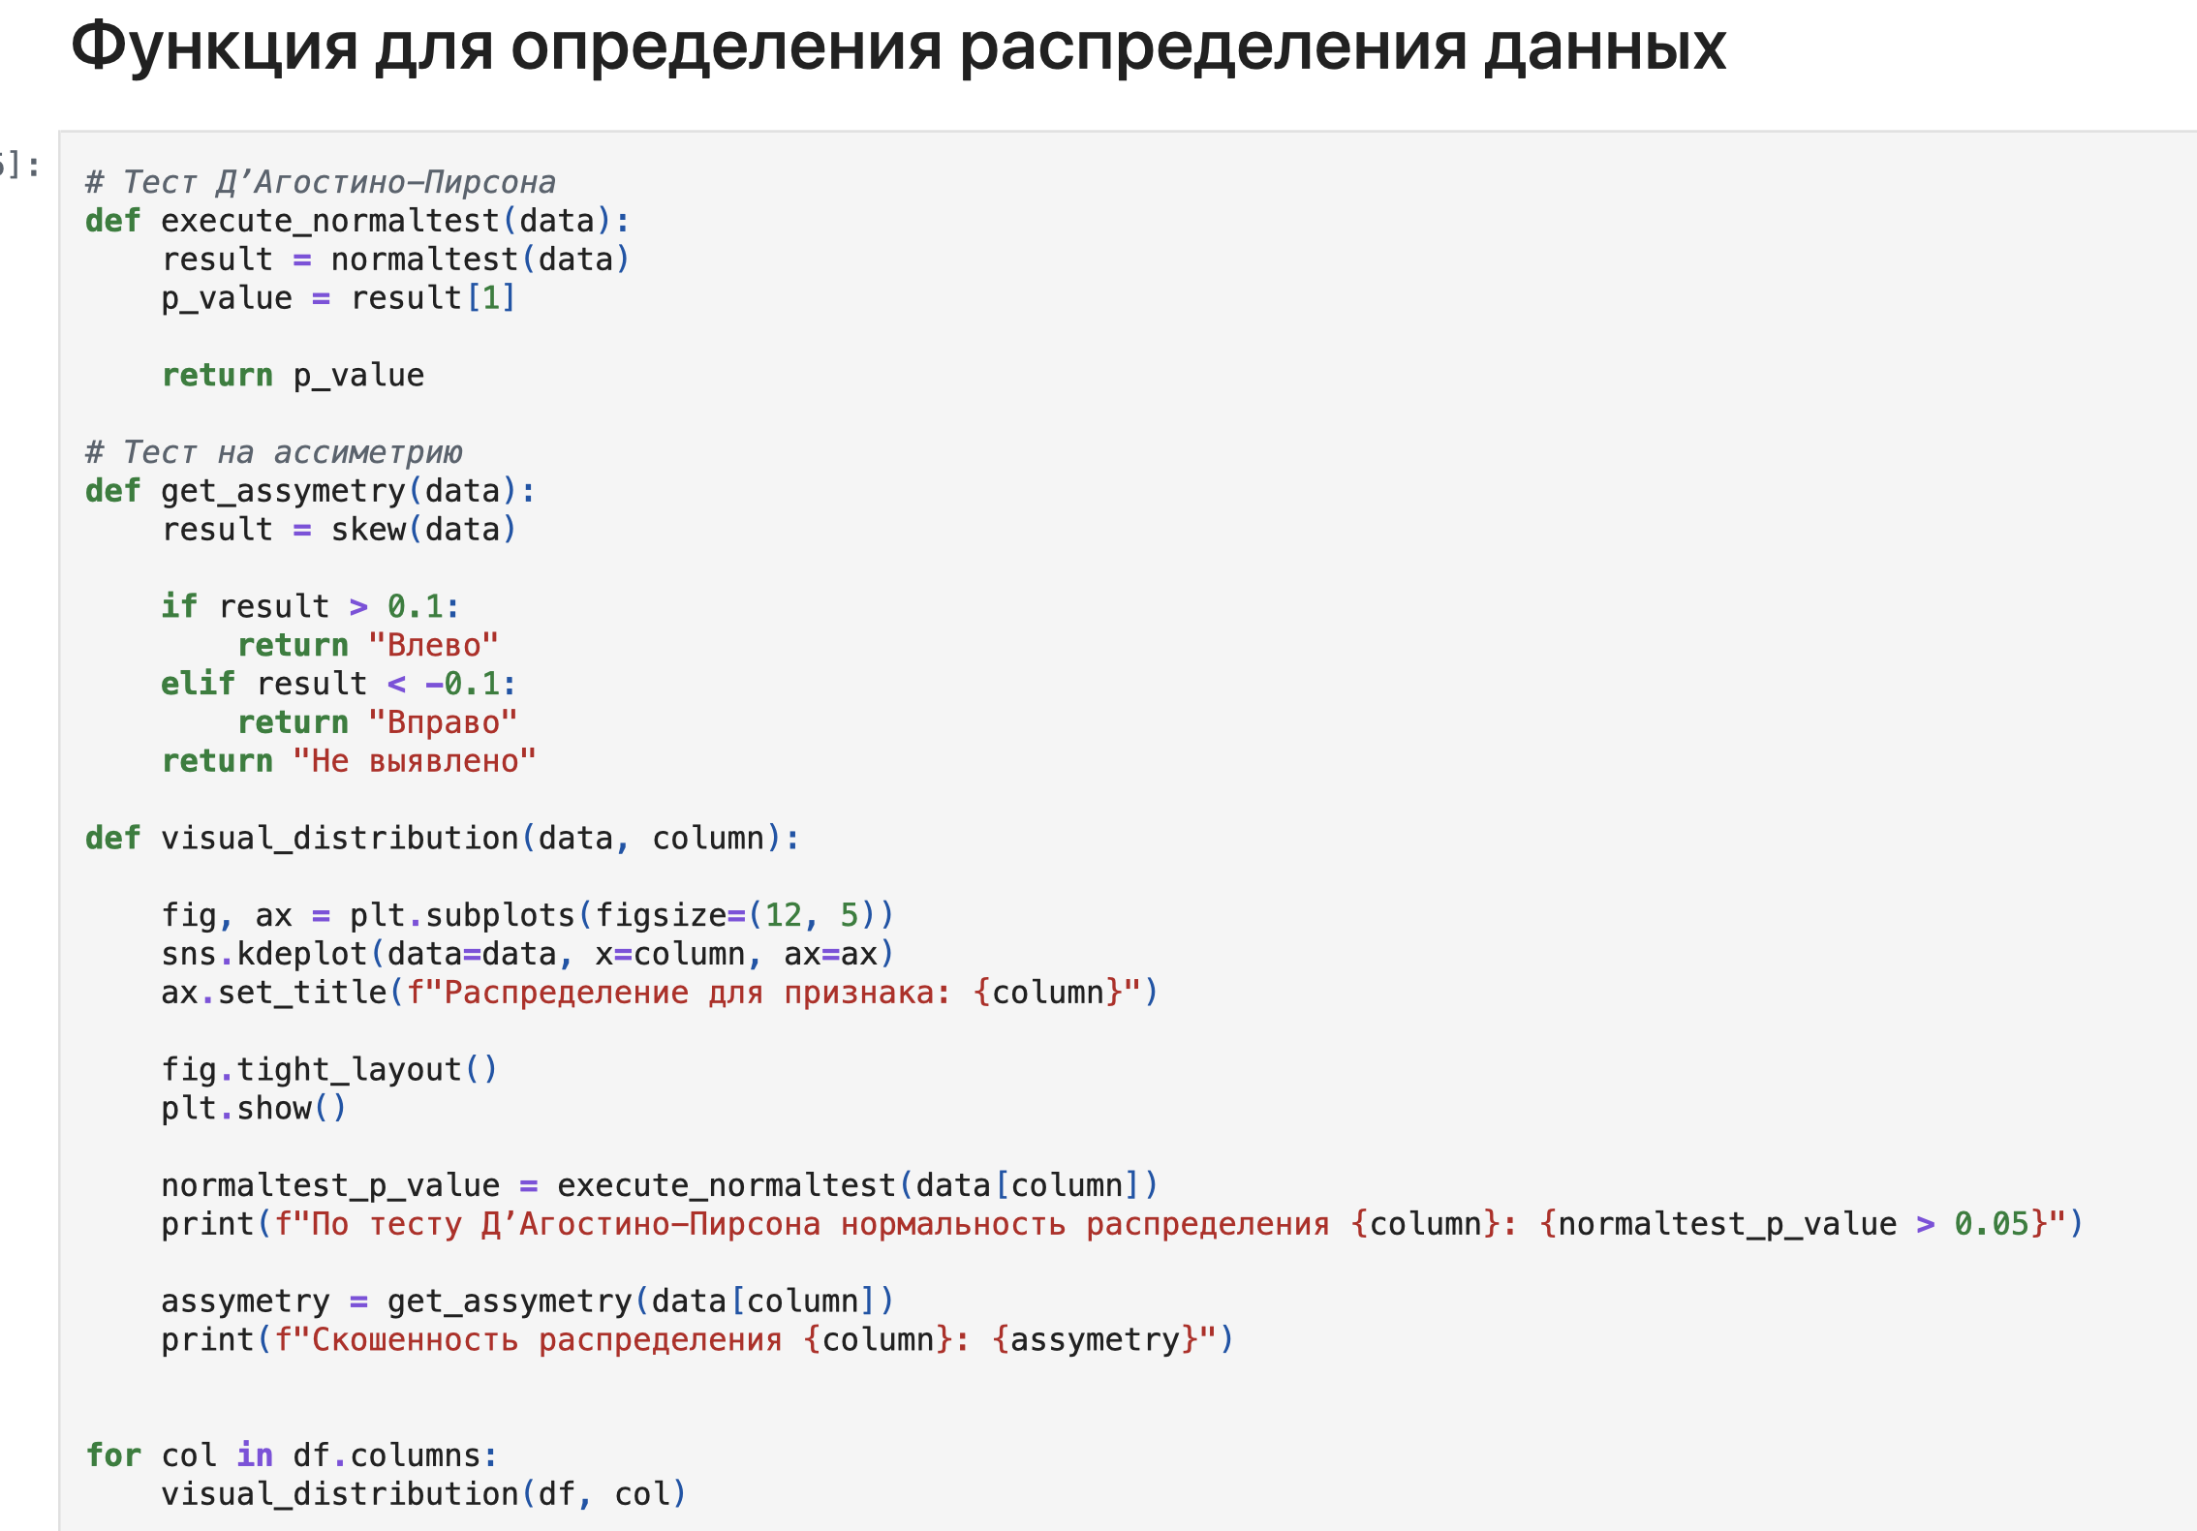
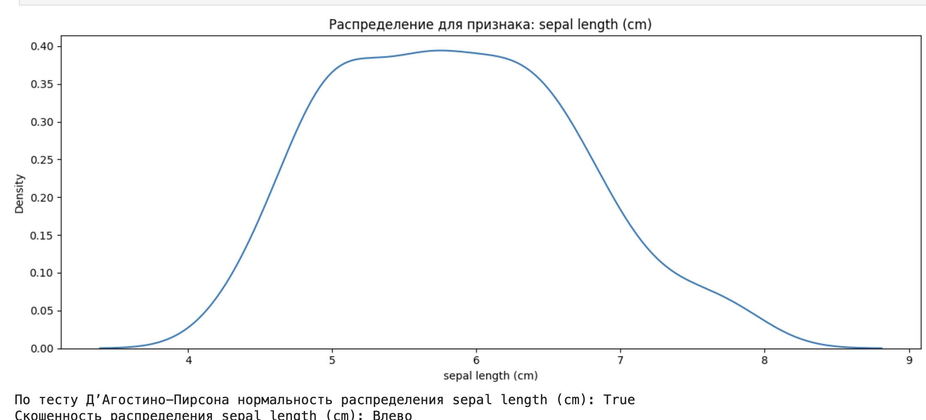
Пункт 1.4 представлял из себя описание структуры данных. Для определения нормальности распределения данных использовался тест Д’Агостино-Пирсона, для ассиметрии — тест на перекос данных.
Также использовался визуальный анализ с помощью гистрограммы. Для каждого количественного признака был определен тип его распределения и мера скошенности
15 слайд из 46

Slide 7
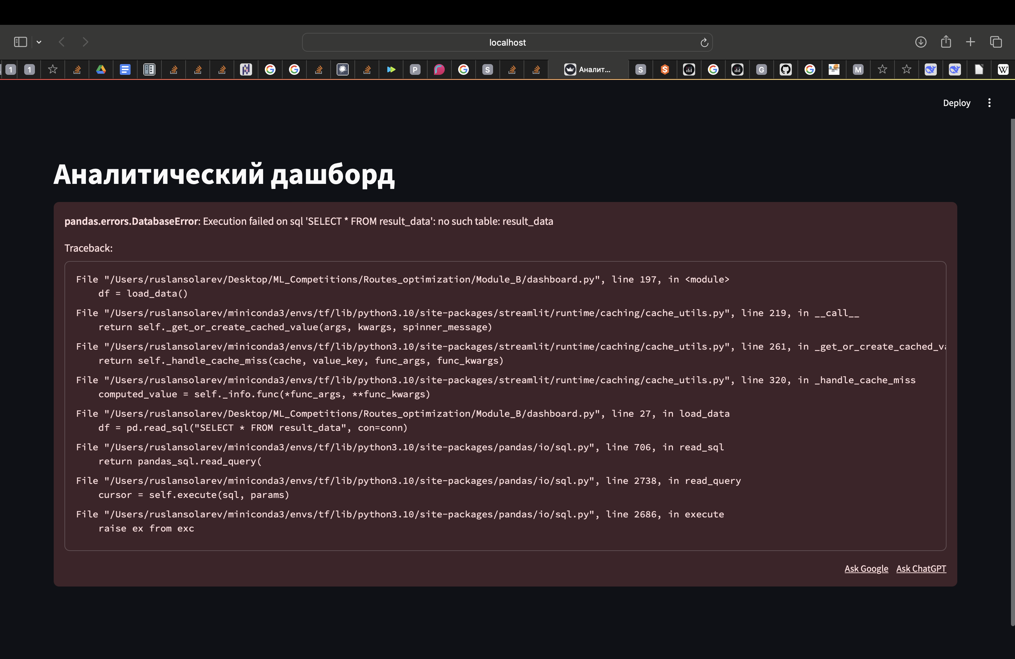
Модуль Б
В пункте 2.1 и 2.2 реализован интерактивный дашборд с использованием streamlit и plotly. Все данные получались из запросов в базу данных. Присутствовали фильтры: дата, номер трека, чаc и сезон.
15 слайд из 46

Slide 8
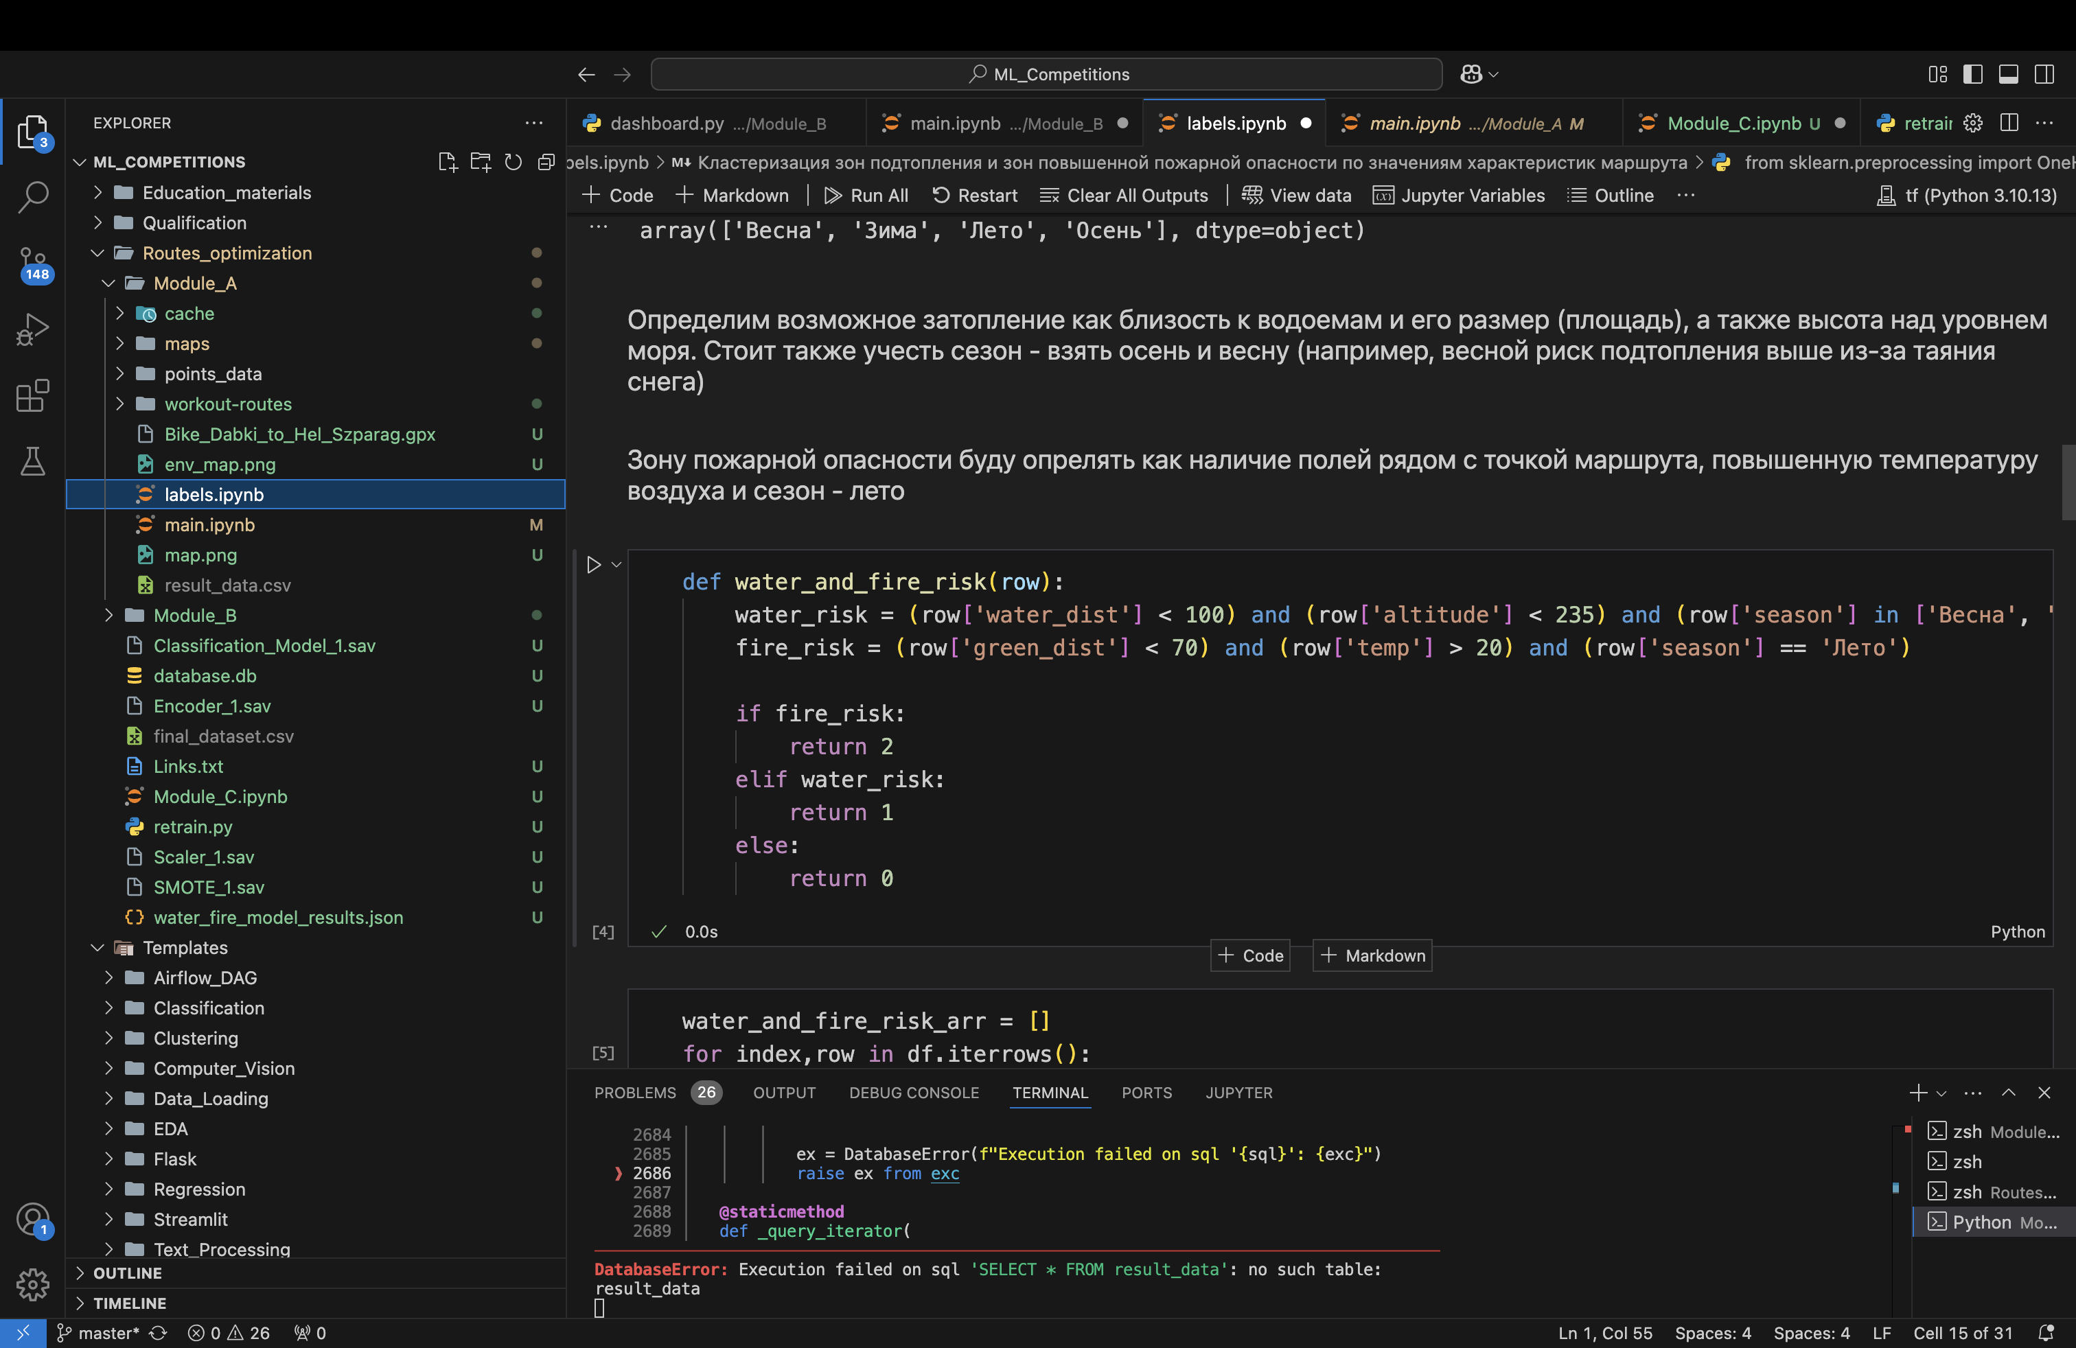
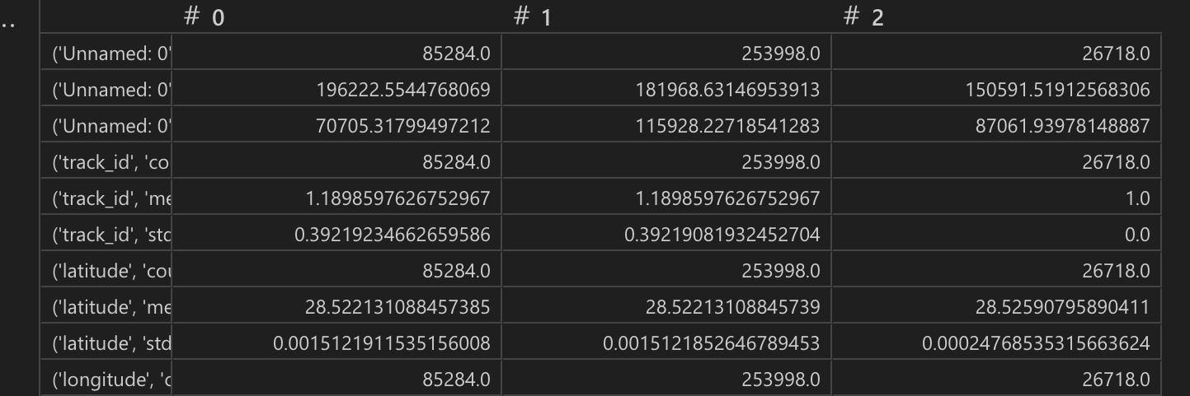
Пункт 2.3 — разбиение данных на группы по возможности затопления/пожара и сложности эвакуации на участках трека. Применялось 2 подхода: ручная разметка на основе правил и kmeans. Лучшая разметка выбиралась с помощью оценки силуэта и распределения точек на графике.
15 слайд из 46

Slide 9
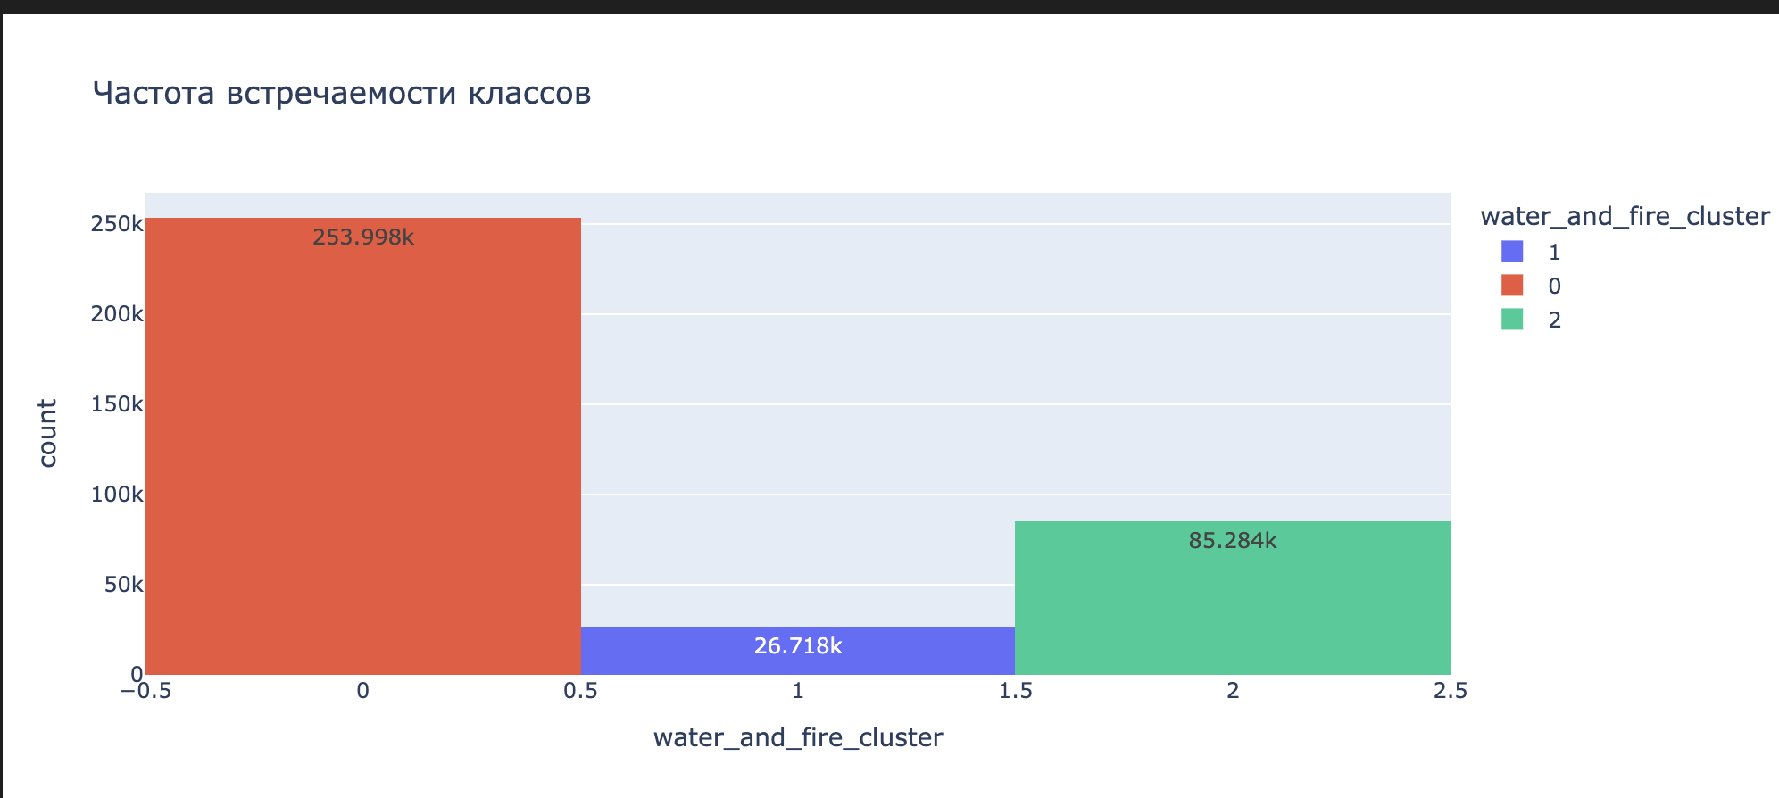
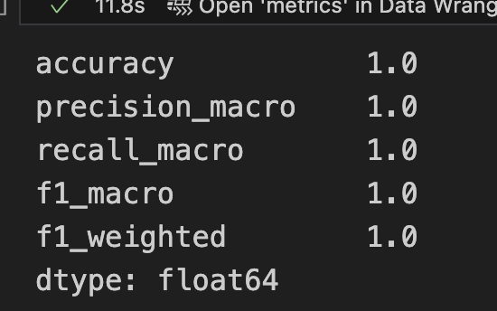
Модуль В
В пункте 3.1 был переход от задачи кластеризации к задаче классификации. Были разработаны 2 модели классификации: 1 — предсказание затопления и пожарной опасности, 2 — предсказание сложности эвакуации. Дисбаланс классов устранялся с помощью модели SMOTE. Обучение проходило через StratifiedKFold.
Лучшая модель Water_Fire — Random Forest Classifier
Лучшая модель Evacuation — Logistic Regression
15 слайд из 46

Slide 10
В рамках пункта 3.2 требовалось разработать систему непрерывного автоматического дообучения моделей. В качестве решения было предоставлено streamlit приложение, запрашивающая у пользователя интервал повторения обучения. Модели с каждой итерацией обучались на +5% от общего объёма данных, после чего сохранялись в директорию. Получаемые метрики записывались в базу данных.
15 слайд из 46

Slide 11
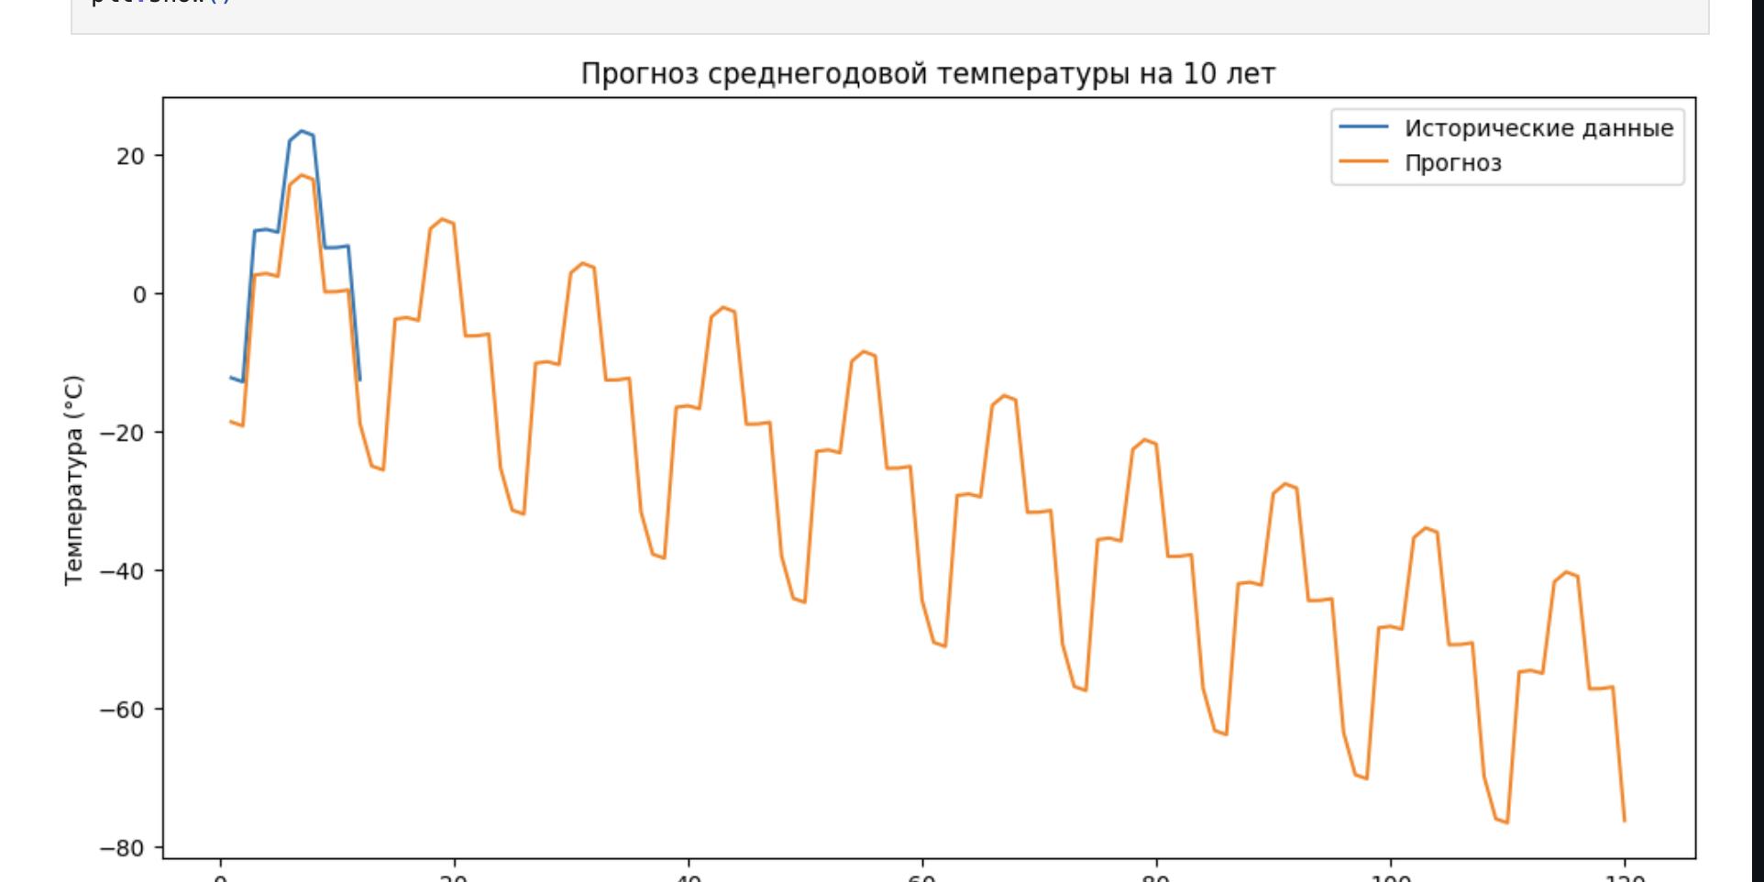
Пункт 3.3 — прогнозирование полученных раннее классов на 10 лет вперёд. Большинство атрибутов, используемых моделями — статичные (не изменяются во времени). Ключевой динамически изменяющийся атрибут — температура воздуха. Предсказание было средним по месяцам, использовалась модель SARIMAX. После этого температура добавлялась к статичным атрибутам и данные подавались моделям для предсказания.
15 слайд из 46

Slide 12
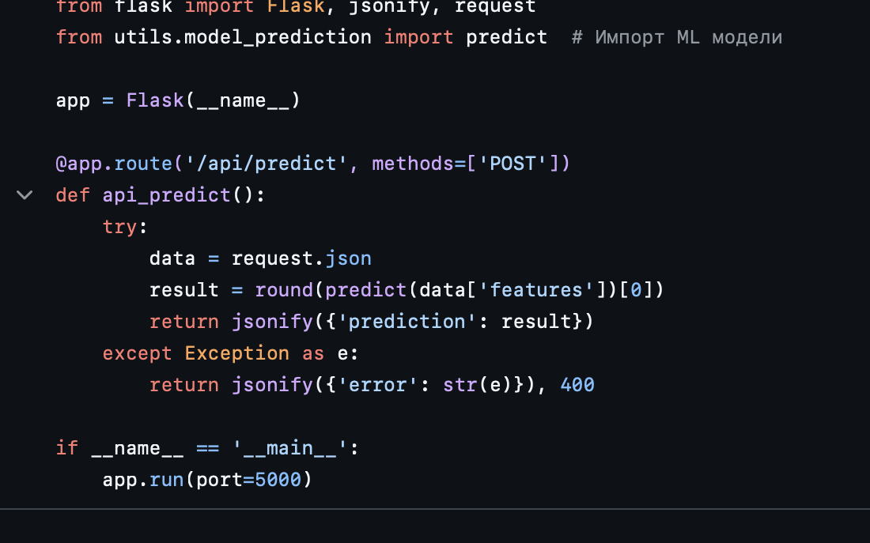
Модуль Г
В пункте 4.1 было разработано API для взаимодействия с моделями. Для реализации использовался фреймворк Flask, было разработано 2 эндпоинта: api/predict_water_fire и api/predict_evac. В качестве параметров эндпоинты принимали номер трека, начальную и конечную даты. Возвращались предсказания для всех точек маршрута (для начальной даты) и данные о динамики изменения вероятностей предсказаний (диапазон начальная дата — конечная дата).
15 слайд из 46

Slide 13
В рамках пункта 4.2 было реализовано веб приложение на streamlit, взаимодействующая с эндпоинтом /api/predict_water_fire. Пользователю предлагалось ввести номер трека, начальную и конечную дату, после чего нажать на кнопку «Предсказать». В качестве результата пользователь получал таблицу с координатами точек и предсказаниями (были выделены в отдельные группы по вероятностям), а также столбчатые диаграммы для демонстрации динамики изменения вероятностей по последующим месяцам.
15 слайд из 46

Slide 14
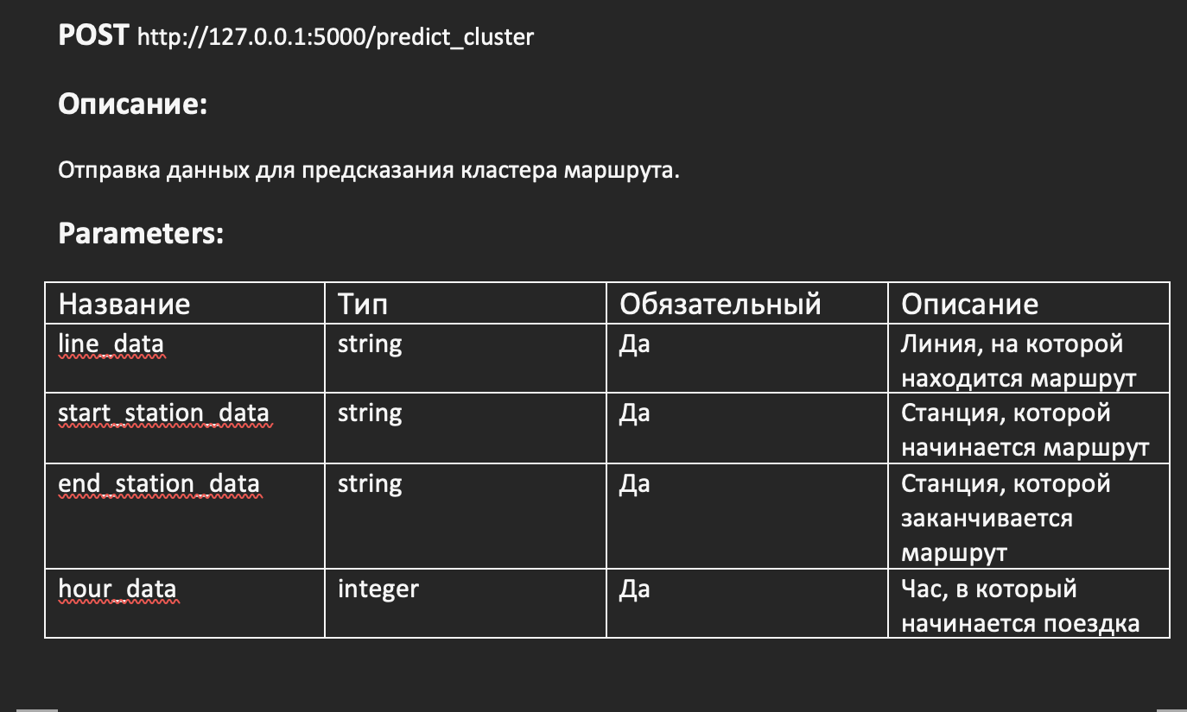
В пункте 4.3 была реализована документация по API, а также руководство пользователя. Документы представлены в формате PDF и отражают основные аспекты взаимодействия с API и веб-приложением на streamlit.
15 слайд из 46

Slide 15
Модуль Д
В заключающем модуле была реализована общая документация, охватывающая отчёты по работе во всех модулях, аргументация способов решения и описание основных частей кода. Кроме этого, была подготовлена презентация для демонстрации основных этапов разработки экспертам.
15 слайд из 46

Slide 16
СПАСИБО ЗА ВНИМАНИЕ
15 слайд из 46

